Slide 1
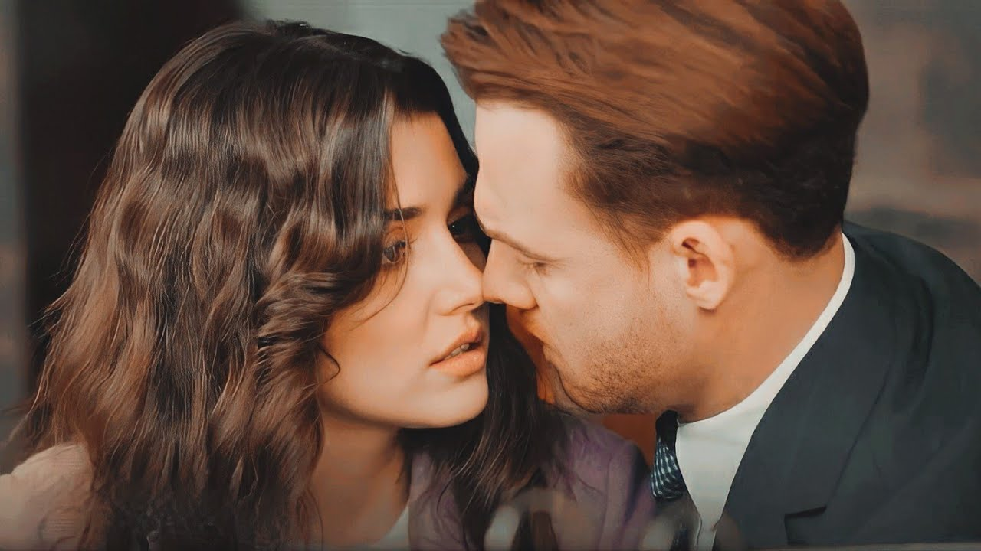
Автономная некоммерческая организация
«Российский новый университет»
Колледж
Игра по сериалу
«Постучись в мою дверь»
Выполнила: обучающаяся 2 курса группы 216к2
Боярская Анастасия
Руководитель: Иксанова Элла Борисовна

Slide 2

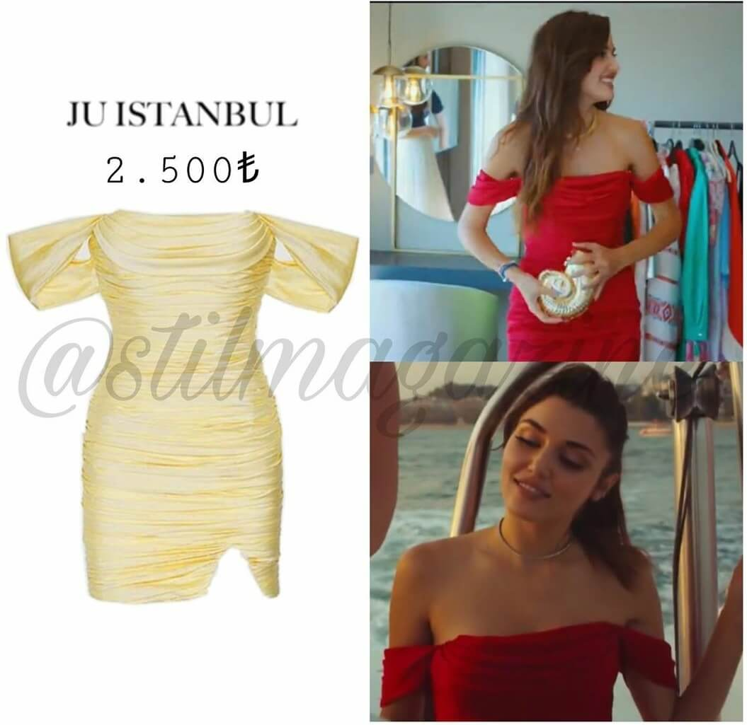
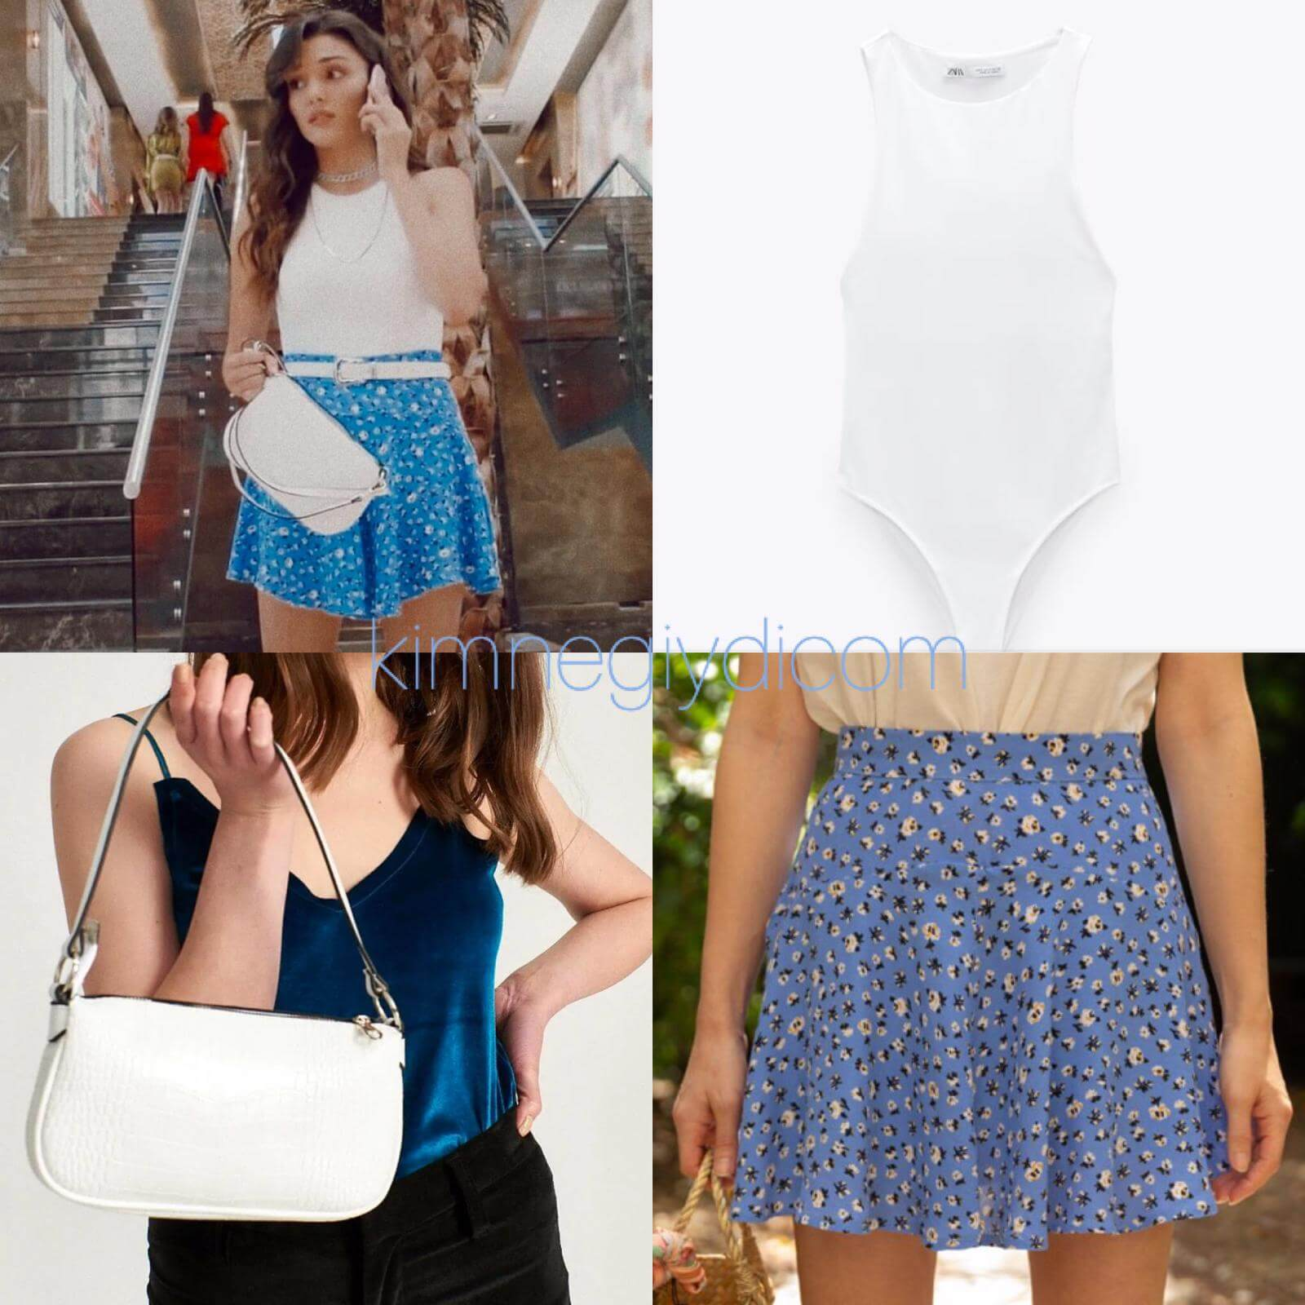

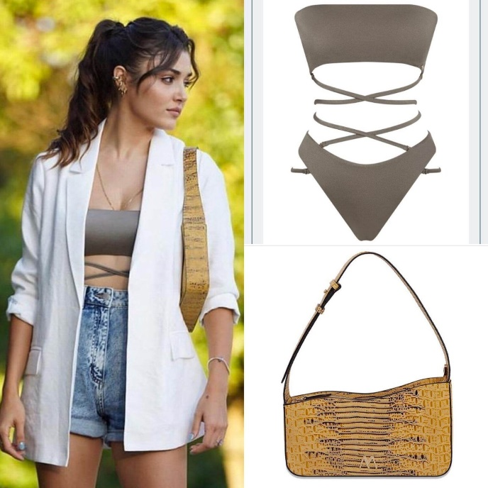

Что из нижеперечисленного надевала Эда Йилдыз, когда впервые встретила Серкана Болата?
Правильно!
Нажмите сюда, чтобы перейти к следующему вопросу.
➤

Slide 3

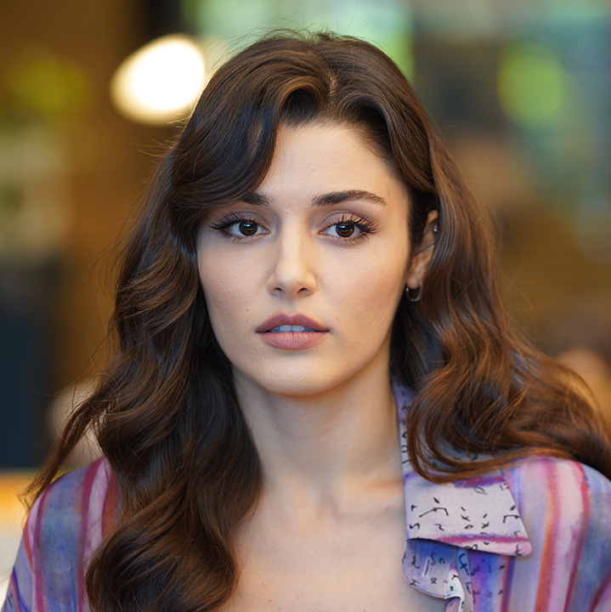
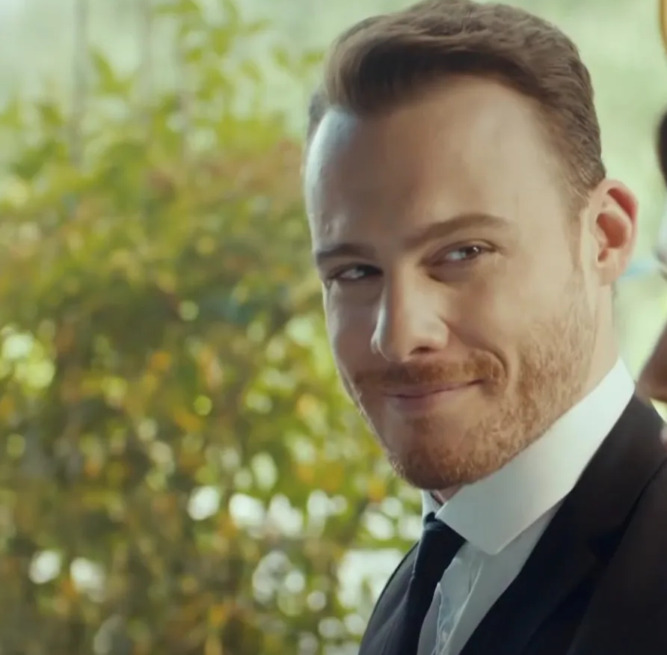
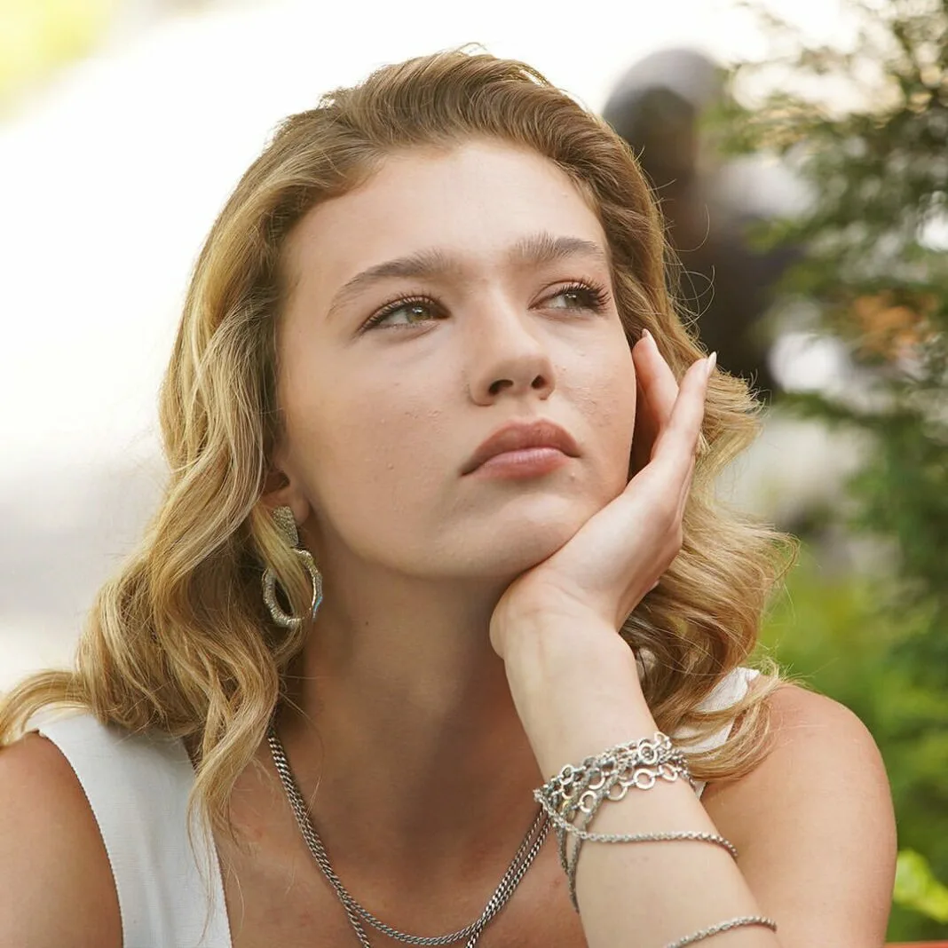
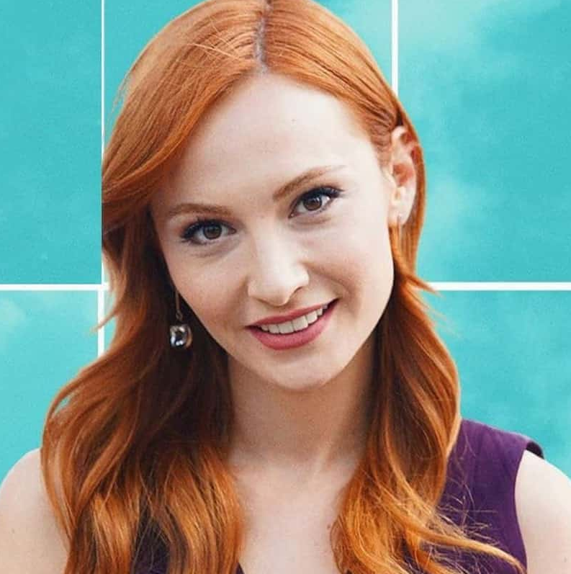
Кто из этих персонажей имеет профессию юриста?
Правильно!
Нажмите сюда, чтобы перейти к следующему вопросу.

Slide 4
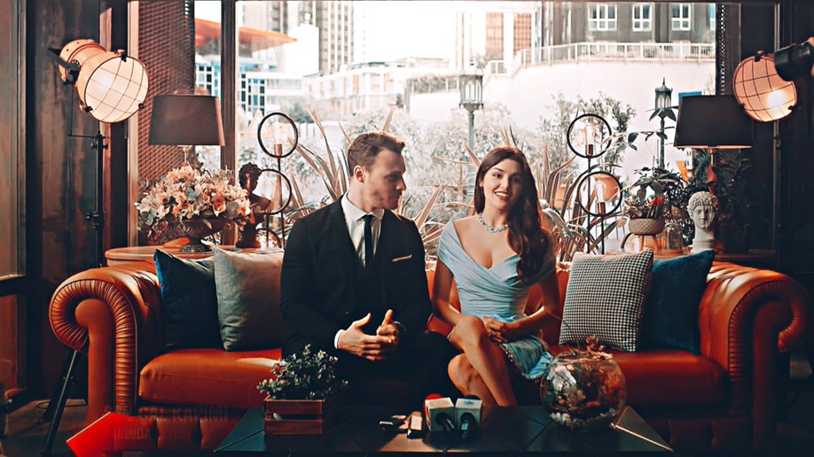

Найдите 10 звездочек

Slide 5
Молодец! Ты справился со всеми заданиями.
Перейти к источникам

Slide 6
Источники:
alisverisonerileri.com
tvserijali.com
pinterest.ru
astekno.com

